Slide 1
ΜΥΥ701: Βάσεις Δεδομένων
Διδάσκουσα: Ευαγγελία Πιτουρά

Slide 2
Εισαγωγή στα Συστήματα Βάσεων Δεδομένων

Slide 3
Τι θα δούμε σήμερα
  Τι είναι οι ΒΔ, γιατί μας ενδιαφέρουν
  Στόχος και περιεχόμενο του μαθήματος
  Ιστορία των ΒΔ
  Διαδικαστικά θέματα

Slide 4
Βασικές Έννοιες
Τι είναι μια βάση δεδομένων;
Βάση Δεδομένων: συλλογή από σχετιζόμενα δεδομένα
Γιατί να μας ενδιαφέρει;
Τα δεδομένα είναι παντού

Slide 5
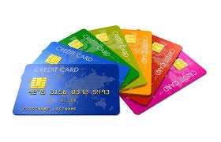



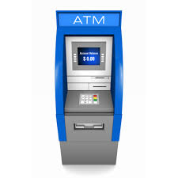
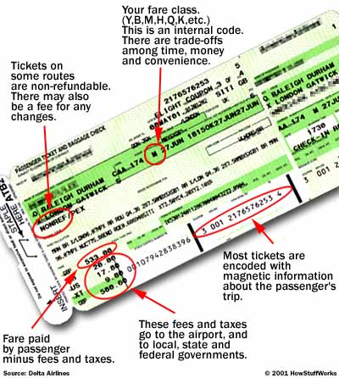



Που υπάρχουν ΒΔ;
Notes:
5

Slide 6
https://www.domo.com/blog/2015/08/data-never-sleeps-3-0/

Slide 7
https://www.domo.com/blog/2015/08/data-never-sleeps-3-0/

Slide 8
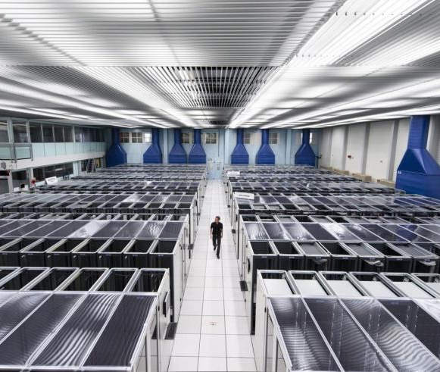
Scientific Data (Επιστημονικά Δεδομένα)
Large Hadron Collider (LHC)
150M αισθητήρες @ 40M μετρήσεις το δευτερόλεπτο: 6 Peta-γεγονότα το δευτερόλεπτο
Μαζικό φιλτράρισμα → 700 MB το δευτερόλεπτο → 15 PB το χρόνο
Η συλλογή δεδομένων περιορίζεται για λόγους υπολογισμού και αποθήκευσης
https://lhcb-public.web.cern.ch/lhcb-public/en/Data%20Collection/Triggers2-en.html
Notes:
https://lhcb-public.web.cern.ch/lhcb-public/en/Data%20Collection/Triggers2-en.html
http://home.cern/about/computing
http://cds.cern.ch/record/1165534/files/CERN-Brochure-2009-003-Eng.pdf

Slide 9
“BIG DATA”
Πανταχού παρόντες αισθητήρες και καταγραφείς
  Κάμερες, κινητά, blogging, ...
Μεγάλα επιστημονικά έργα (βιολογία, αστρονομία, φυσική, ιατρική, ….)
Αποθήκευση όλων των δεδομένων

Slide 10



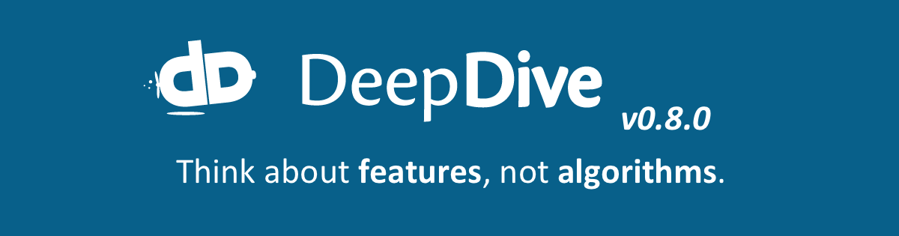
“BIG DATA”
UNITED NATIONS GLOBAL PULSE
Harnessing big data for development and humanitarian action
GLOBAL PARTNERSHIP FOR DATA
http://www.data4sdgs.org
Human trafficking

Slide 11
Βασικές Έννοιες
Σύστημα Διαχείρισης Βάσεων Δεδομένων (ΣΔΒΔ) Database Management System (DBMS) λογισμικό (σύνολο από προγράμματα) για δημιουργία και χρήση μιας βάσης δεδομένων
ΣΔΒΔ
ΒΔ
Σύστημα Βάσεων Δεδομένων

Slide 12
Μερικά (σχεσιακά) ΣΔΒΔ
Εμπορικά
  Oracle
  IBM/DB2
  MS SQL-server
  Sybase
  Informix
  (MS Access, ...)
Ελεύθερο Λογισμικό- Open Source
  Postgres (UCB)
  mySQL, mSQL
  miniBase (Wisc)
  Predator (Cornell)
  …

Slide 13
Σχεσιακά ΣΔΒΔ
Big Market > 41B
Notes:
http://www.infoworld.com/article/2916057/open-source-software/open-source-threatens-to-eat-the-database-market.html

Slide 14
Κατάταξη τεχνολογιών ΣΔΒΔ
DB Engines Ranking
Βασισμένη σε #mentions (π.χ., stack overflow), google trends, job postings, profile data στο LinkedIn, tweets …
http://db-engines.com/en/ranking

Slide 15
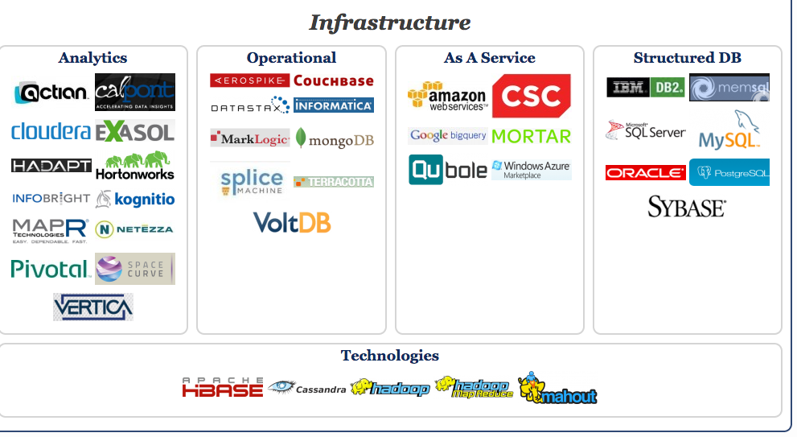
Big Data
http://www.bigdatalandscape.com/

Slide 16
Γιατί ΣΔΒΔ;
ΒΔ υπάρχουν παντού
Κοινά θέματα – τι προσφέρουν:
  μοντελοποίηση, έλεγχος πλεονασμού, περιορισμοί ακεραιότητας
  αποδοτική επεξεργασία ερωτήσεων (queries) (ευρετήρια, βελτιστοποίηση)
  μόνιμη αποθήκευση (persistent storage)
  ενημέρωση δεδομένων
  ορθότητα λειτουργίας: Πως θα διασφαλίσουμε την ορθότητά τους κατά τη διάρκεια αποτυχιών και ταυτόχρονης προσπέλασης από πολλούς χρήστες, ανάκαμψη από σφάλματα
  Επίσης: θέματα ασφάλειας, δικαιωμάτων/εξουσιoδότηση προσπέλασης, …

Slide 17
Γιατί ΣΔΒΔ;
Γιατί χρειαζόμαστε ειδικό λογισμικό;
Κοινή λειτουργικότητα ήδη υλοποιημένη
Σωστή υλοποίηση
Αποδοτική προσπέλαση
Γρήγορη ανάπτυξη εφαρμογών
Ανεξαρτησία δεδομένων (θα δούμε περισσότερα)
Μόνιμη αποθήκευση

Slide 18
Γιατί όχι ΣΔΒΔ;
Επένδυση σε λογισμικό και υλικό, καθώς και για εκπαίδευση
Η γενικότητα που παρέχει προκαλεί χρονική επιβάρυνση (overhead)
Δε χρειάζονται όσα προσφέρει

Slide 19
Η θέση των ΣΔΒΔ στη στοίβα του λογισμικού συστημάτων
Βασικές Έννοιες
Διεπαφή με χρήστη
Εφαρμογές
ΣΔΒΔ
Λειτουργικό
Δίκτυο

Slide 20
Σκοπός του Μαθήματος
Τρεις βασικοί στόχοι:
Να μπορείτε να σχεδιάσετε και υλοποιήστε ένα σύστημα βάσεων δεδομένων χρησιμοποιώντας ένα ΣΔΒΔ
Τι σημαίνει αυτό:
Μοντελοποίηση
Προγραμματισμός (σε SQL)
Καθώς και τη σχετική θεωρία στην οποία τα παραπάνω βασίζονται (κανονικός μορφές, σχεσιακή άλγεβρα)

Slide 21
Σκοπός του Μαθήματος
Θέματα υλοποίησης ενός ΣΔΒΔ (το εσωτερικό του)
  Βασικές δομές δεδομένων για προσπέλαση δεδομένων από το δίσκο
  Βασικές αρχές βελτιστοποίησης ερωτήσεων
Γενικές γνώσεις και δεξιότητες για τη διαχείριση δεδομένων

Slide 22
Τι άλλο θα δούμε σήμερα
  Τι είναι οι ΒΔ, γιατί μας ενδιαφέρουν
  Στόχος και περιεχόμενο του μαθήματος
  Ιστορία των ΒΔ
  Διαδικαστικά θέματα

Slide 23
Μια γενική εικόνα: δημιουργία ΣΒΔ
ΒΗΜΑ 1: Μοντελοποίηση
Εννοιολογικό Μοντέλο (Μοντέλο Οντοτήτων/Συσχετίσεων)
Μοντέλο Υλοποίησης (Σχεσιακό μοντέλο)
ΒΗΜΑ 2: Προγραμματισμός/Υλοποίηση

Slide 24
Μοντελοποίηση
Σχήμα (database schema): η περιγραφή της δομής της πληροφορίας που είναι αποθηκευμένη στη βδ με τη χρήση ενός μοντέλου δεδομένων
Μοντέλο Δεδομένων: ένα σύνολο από έννοιες (δομικά στοιχεία) που μπορούν να χρησιμοποιηθούν για την περιγραφή της δομής της πληροφορίας

Slide 25
Παράδειγμα (Οντότητες-Συσχετίσεις)
ΣΔΒΔ για μαθήματα
  Φοιτητές
  Μαθήματα
  Καθηγητές
  Ποιος φοιτητής παρακολουθεί ποιο μάθημα
  Ποιος καθηγητής διδάσκει ποιο μάθημα
Οντότητες
Συσχετίσεις

Slide 26
Παράδειγμα (Σχέσεις)
  Students(sid: string, name: string, gpa: float)
  Courses(cid: string, cname: string, credits: int)
  Enrolled(sid: string, cid: string, grade: string)
sid | Name | Gpa
101 | Bob | 3.2
123 | Mary | 3.8
Relations
cid | cname | credits
564 | 564-2 | 4
308 | 417 | 2
Students
sid | cid | Grade
123 | 564 | A
Courses
Enrolled

Slide 27
Μοντελοποίηση
Υψηλού επιπέδου (εννοιολογικά) μοντέλα
Υψηλού επιπέδου, περισσότερο αφηρημένη περιγραφή της δομής
Μοντέλο Οντοτήτων/Συσχετίσεων
Παραστατικά μοντέλα ή μοντέλα υλοποίησης ή λογικά μοντέλα
Σχεσιακό Μοντέλο, Ιεραρχικό Μοντέλο, Δικτυωτό Μοντέλο
Χαμηλού επιπέδου ή φυσικά μοντέλα
Μοντέλα αποθήκευσης

Slide 28
Αρχιτεκτονική Τριών Επιπέδων
Εξωτερική Όψη 1
Εξωτερική Όψη n
Απεικόνιση
Περιγράφει τα αποθηκευμένα δεδομένα με βάση το μοντέλο δεδομένων
Εννοιολογικό Σχήμα
Απεικόνιση
Φυσικό (ή εσωτερικό) Σχήμα
Περιγράφει λεπτομέρειες σχετικά με την αποθήκευση και τους δρόμους προσπέλασης
Πως οι σχέσεις αποθηκεύονται στο δίσκο, ευρετήρια, κλπ
Η περιγραφή της βάσης δεδομένων περιλαμβάνει ένα σχήμα για καθένα από τα επίπεδα αφαίρεσης

Slide 29
Ανεξαρτησία Δεδομένων
Ανεξαρτησία Δεδομένων: αλλαγή του σχήματος ενός επιπέδου χωρίς να αλλάξουμε το σχήμα του αμέσως υψηλότερου επιπέδου
Λογική Ανεξαρτησία Δεδομένων
αλλαγή του εννοιολογικού δεν επηρεάζει τα εξωτερικά σχήματα ή τα προγράμματα εφαρμογών
Φυσική Ανεξαρτησία Δεδομένων
αλλαγή του εσωτερικού σχήματος χωρίς να χρειάζεται αλλαγή του εννοιολογικού
αλλαγή μόνο της απεικόνισης

Slide 30
Σχήμα και Στιγμιότυπο
Σχήμα της βδ
Πρόθεση (intension)
Μοντέλο (δομικά στοιχεία + περιορισμοί ακεραιότητας)
Ανάπτυξη (extension)
Στιγμιότυπο της βδ (κατάσταση ή σύνολο εμφανίσεων ή σύνολο στιγμιοτύπων)
(αρχική κατάσταση, έγκυρη κατάσταση)

Slide 31
Δημιουργία ΣΒΔ
ΒΗΜΑ 1: Μοντελοποίηση (ορισμός σχήματος)
BHMA 2: Υλοποίηση
Χρήση ΣΔΒΔ:
Ορισμός μοντέλου
Εισαγωγή στοιχείων (δημιουργία του αρχικού στιγμιότυπου)
Διατύπωση ερωτήσεων
Εισαγωγή/διαγραφή/τροποποίηση δεδομένων

Slide 32
Γλώσσες ΣΔΒΔ (SQL)
Γλώσσα Ορισμού
create table R(A1 T1, A2, T2, …)
Γλώσσα Χειρισμού/Επεξεργασίας Δεδομένων
εισαγωγή, διαγραφή, τροποποίηση δεδομένων
διατύπωση ερωτημάτων
insert/delete/update
select Γνωρίσματα
from Πίνακες
where Συνθήκη

Slide 33
Γλώσσες ΣΔΒΔ
Γλώσσες Ερωτήσεων (Query Languages)
δεν είναι γλώσσα προγραμματισμού (δυνατότητα εμφύτευσης σε μια γλώσσα υψηλού επιπέδου)
δηλωτικές (μη διαδικαστικές)

Slide 34
Βασικές Έννοιες (ανασκόπηση)
Κάποιες λειτουργίες ενός ΣΔΒΔ
Ορισμός και δημιουργία μιας βάσης δεδομένων: προδιαγραφή των τύπων, των δομών και των περιορισμών των δεδομένων που θα αποθηκευτούν στη ΒΔ
Χειρισμός (manipulation) μιας βάσης δεδομένων: υποβολή ερωτήσεων για την ανάκτηση δεδομένων, ενημέρωση (εισαγωγές, διαγραφές ή τροποποιήσεις)
Άλλες λειτουργίες: Διαμοιρασμός, προστασία από αστοχίες υλικού και λογισμικού, ασφάλεια, ρύθμιση (tuning)

Slide 35
Χρήστες
Απλοί χρήστες
Προγραμματιστές εφαρμογών
Σχεδιαστές βάσεων δεδομένων
Διαχειριστές συστήματος
Δημιουργοί ΣΔΒΔ

Slide 36
Διεπαφές
front ends εφαρμογών
Διεπαφή SQL
Web forms
SQL
ΣΔΒΔ
ΒΑΣΗ
ΔΕΔΟΜΕΝΩΝ
Βασιζόμενες σε μενού (κατάλογο από επιλογές), γραφικών, Βασιζόμενες σε φόρμες, φυσικής γλώσσας, για παραμετρικούς χρήστες, για το ΔΒΔ

Slide 37
Το εσωτερικό ενός ΣΔΒΔ
SQL ερώτηση
ΣΔΒΔ
Μηχανή Εκτέλεσης Ερωτήσεων
Κλήση συναρτήσεων βιβλιοθήκης που υλοποιούν πράξεις σχεσιακής άλγεβρας
Διαχειριστής συναλλαγών
Μέθοδοι Προσπέλασης Αρχείων
Διαχειριστής Ανάκαμψης
Διαχειριστής Buffer
Διαχειριστής Δίσκου
ΒΑΣΗ
ΔΕΔΟΜΕΝΩΝ

Slide 38
Το εσωτερικό ενός ΣΔΒΔ
ΣΔΒΔ
Αρχεία ευρετηρίου
ΒΑΣΗ ΔΕΔΟΜΕΝΩΝ
Κατάλογος
συστήματος
Αρχεία δεδομένων

Slide 39
Τι άλλο θα δούμε σήμερα
  Τι είναι οι ΒΔ, γιατί μας ενδιαφέρουν
  Στόχος και περιεχόμενο του μαθήματος
  Ιστορία των ΒΔ
  Διαδικαστικά θέματα

Slide 40
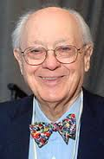
Ιστορία
Δεκαετία του 1950
Κάρτες και ταινίες (σειριακή επεξεργασία) – Batch processing
Αρχή του 1960
Γενικευμένη χρήση δίσκων
πρώτο γενικού-σκοπού ΣΔΒΔ (διαχωρισμός της λειτουργικότητας διαχείρισης δεδομένων από τις εφαρμογές): Integrated Data Store (GE)
Charles Bachman (Recipient of the 1st Turing Award, 1973)
network data model (δικτυωτό)
Τέλη του 1960
Information Management System (IMS) IBM
hierarchical data model (Ιεραρχικό)
SABRE Airline Reservation System (AA+IBM, travelocity!!)

Slide 41
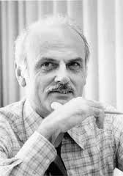
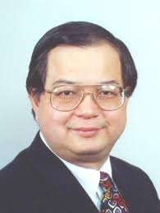
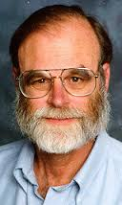
Ιστορία
1970
Edgar Codd (IBM, San Jose) σχεσιακό μοντέλο δεδομένων (relational data model)
(Recipient of the Turing Award, 1981)
Ερευνητικά Προγράμματα: System R, INGRES - Γλώσσες: SEQUEL, QBE, QUEL
Δεκαετία του 1980
SQL (μέρος του System R)
transaction management (Jim Gray, Turing Award, 1999)
υποσημείωση: Jim Gray gone missing
[Τάσεις: αντικειμενοστραφή, αρχιτεκτονική πελάτη-εξυπηρέτη, κατανεμημένες, έμπειρα]

Slide 42
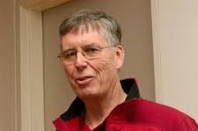
Ιστορία
Δεκαετία του 1990
εμπορικά αντικειμενοστραφή συστήματα
[Τάσεις: πολυβάσεις, χωρικές & χρονικές, πολυμέσα, συμπερασματικές, αποθήκες δεδομένων (αναλυτική επεξεργασία), προγραμματισμό πόρων της επιχείρησης (ERP – Enterprise Resource Planning) και της διαχείρισης τους (MRP – Management Resource Planning), Internet]
Δεκαετία του 2000
Σύστημα Διαχείρισης Χρωμοσωμάτων (Human Genome Project)
Σύστημα Παρατήρησης της Γης (Earth Observation System)
M. Stonebraker, Turing Award 2014
Ingress, Postgress, entrepreneur, ..)
1M from Google

Slide 43
Ιστορία
Σήμερα
Μεγάλος όγκος δεδομένων (BIG DATA)
Αλλαγές σε υλικό (επεξεργαστές με πολλούς πυρήνες, ιεραρχία αποθήκευσης)
cloud computing
data lakes
Κίνηση NoSQL

Slide 44
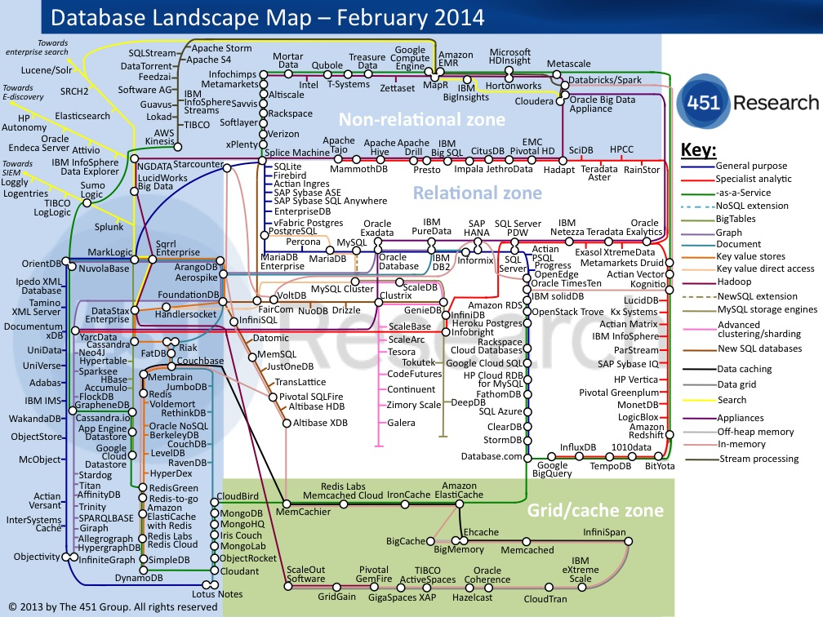

Slide 45
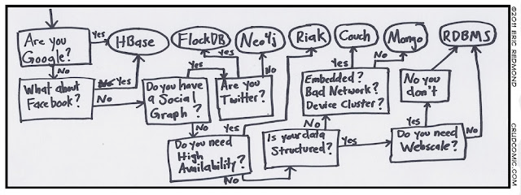
Τι ΣΔΒΔ να χρησιμοποιήσω (~2011);

Slide 46

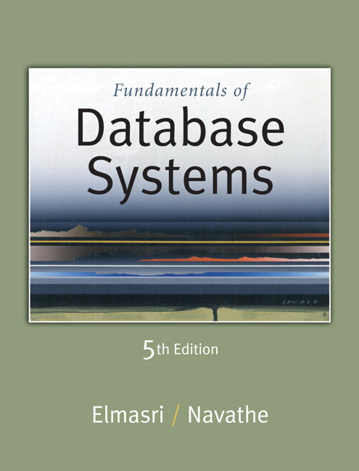
Διαχειριστικά Θέματα
web σελίδα http://www.cs.uoi.gr/~pitoura
«Θεμελιώδεις Αρχές Συστημάτων Βάσεων Δεδομένων», Elmasri&Navathe
«Συστήματα Διαχείρισης Βάσεων Δεδομένων» Ramakrishnan&Gehrke
Hank Korth, Avi Silberschatz, and S. Sudarshan, Database System Concepts, 5th Edition, McGraw-Hill, 2005.

Slide 47
Διαχειριστικά Θέματα
Βαθμός
  Ασκήσεις (2-3 σύνολα) + μια προγραμματιστική άσκηση (≥ 4.0)
  Τελικό διαγώνισμα (≥ 4.0)
  Τελικός Βαθμός (≥ 5.0)
  35% * (Βαθμός Ασκήσεων+Προγραμματιστικής) +
  65% * Βαθμός Τελικού Διαγωνίσματος
Όσοι έδωσαν ασκήσεις τα 2 προηγούμενα ακαδημαϊκά έτη μπορούν να «κρατήσουν» το βαθμό τους
Οι υπόλοιποι πρέπει ή να τις επαναλάβουν ή να γράψουν ≥ 5.0

Slide 48

Καλό θα είναι να παρακολουθείτε το μάθημα (τις διαλέξεις, αλλά και το «ρυθμό» του)
Οι διαφάνειες ΔΕΝ αντικαθιστούν το βιβλίο (είναι συμπληρωματικές σε αυτό)
Κάποιες ασκήσεις λύνονται ΜΟΝΟ στον πίνακα σκόπιμα

Slide 49
Κάνετε ερωτήσεις (και μια «άσχετη» ερώτηση είναι καλύτερη από καμία ερώτηση)
Διαβάζω – κατανοώ – μαθαίνω
  ΔΕΝ υπάρχει «μεθοδολογία ασκήσεων»

Slide 50
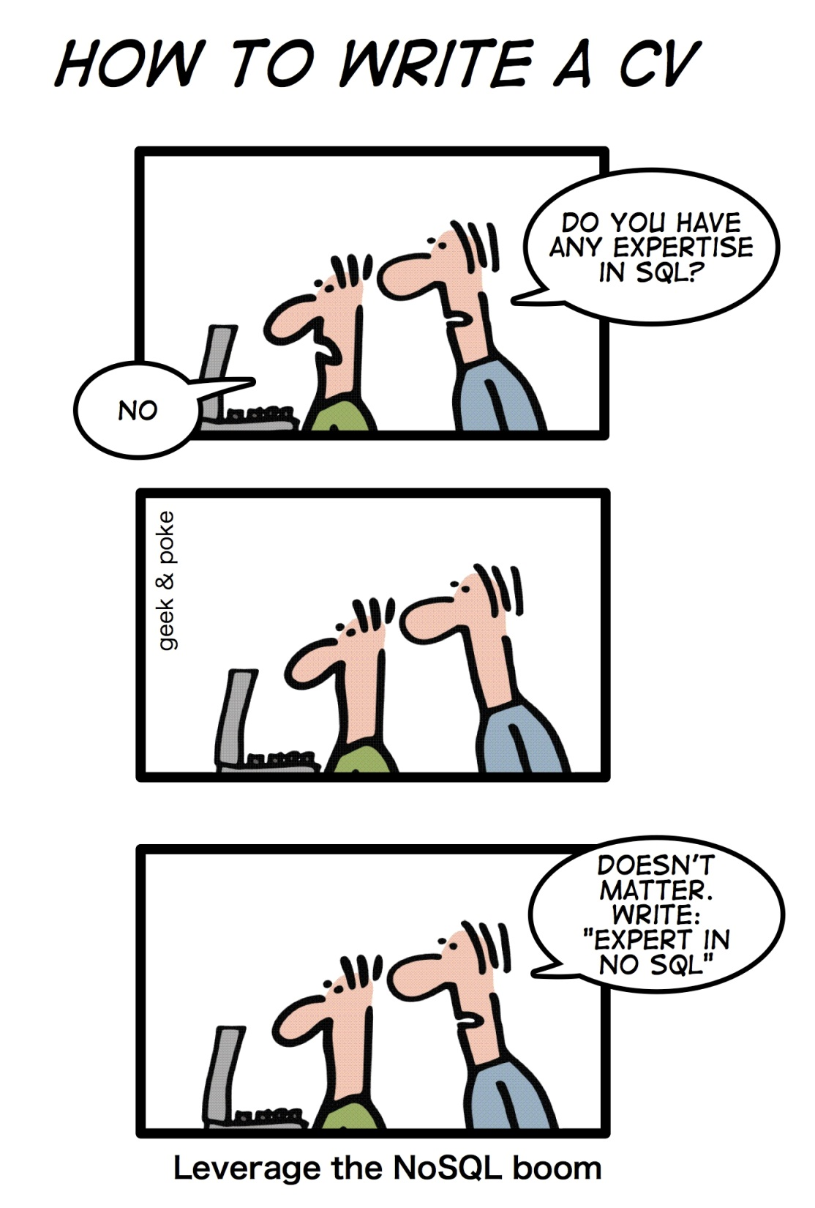
Και αν δεν μάθετε SQL;

Slide 51
Ερωτήσεις;

